Slide 1


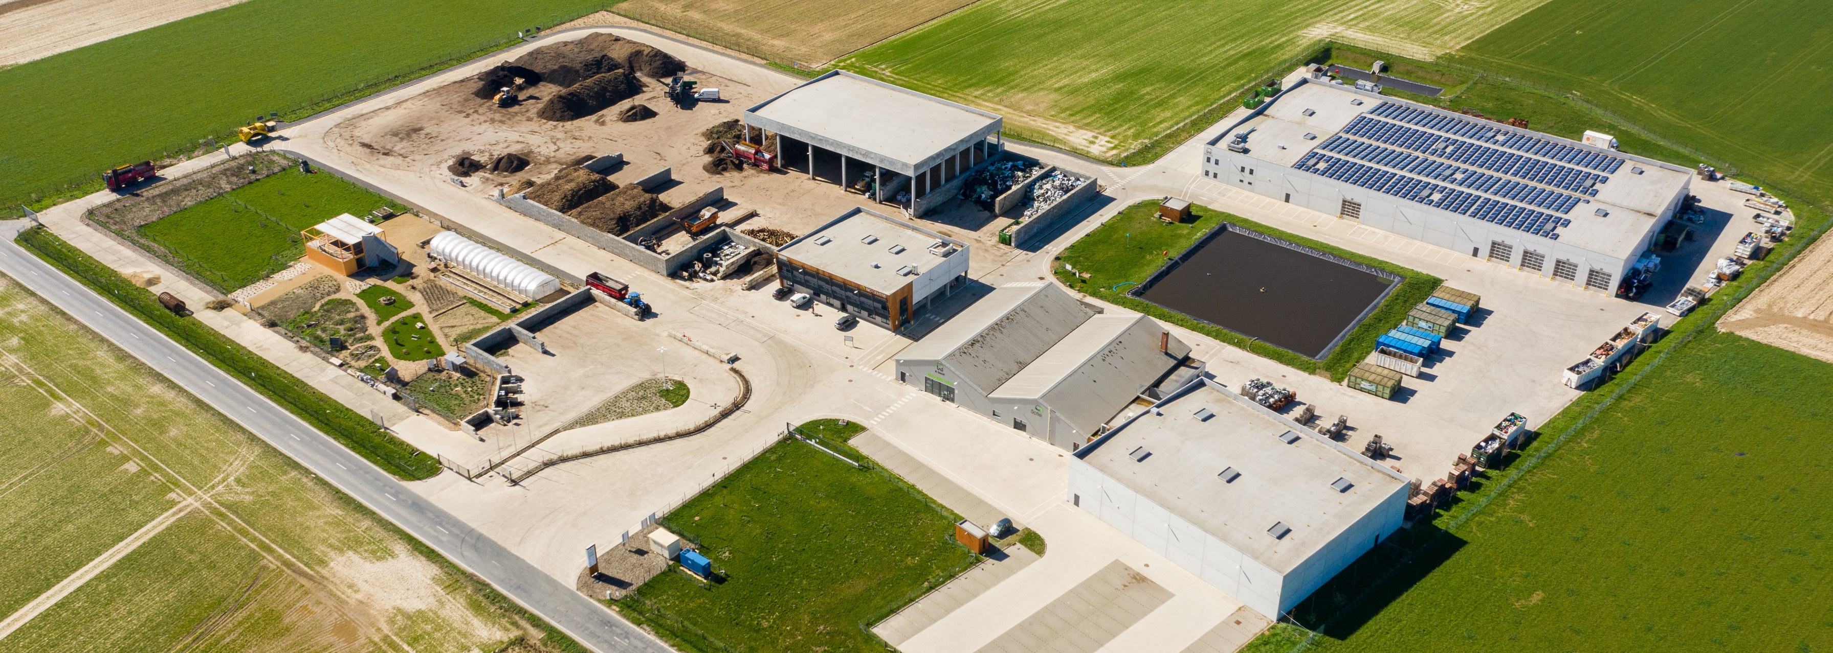
EMAS Day
4 octobre 2023
- Situation dans le secteur des déchets ménagers – Exemple d’Intradel
Virginie Dieu – Responsable Département Recyclage & Valorisation des matières

Slide 2
Intradel – Intercommunale de traitement des déchets liégeois
https://www.youtube.com/watch?v=tAwC73dC2H4&t=1s
https://www.youtube.com/watch?v=MqtYZ0wd7ic

Slide 3
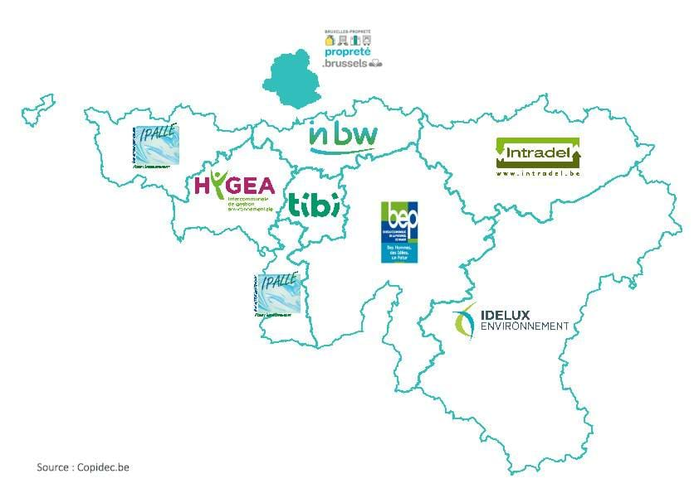
Intradel – Intercommunale de traitement des déchets liégeois
72 communes
Plus d’1 million de citoyens
Service complet de gestion des déchets ménagers
Prévention : Sensibilisation au Zéro déchet
Réemploi : Ressourcerie et ElectroSOFIE
Recyclage : Collecte, Recyparcs → Compostage, filières de recyclage
Valorisation : Biométhanisation (DO) et Valorisation énergétique (DM)
Elimination : Centre d’enfouissement technique

Slide 4
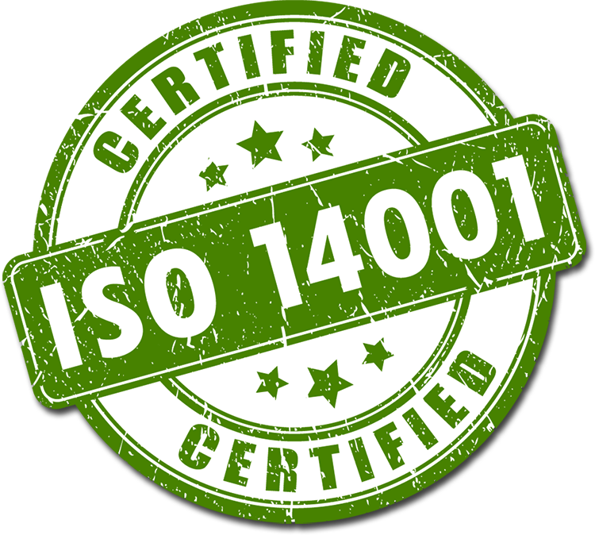
Historique EMAS chez Intradel
2001
Certification ISO 140001 et Enregistrement EMAS pour
l’Unité de Valorisation Energétique
2002
Certification ISO 140001 et Enregistrement EMAS pour
le Centre d’Enfouissement Technique
2007
Certification ISO 140001 et Enregistrement EMAS pour
le Biocentre de Grâce-Hollogne
2008
Certification ISO 140001 et Enregistrement EMAS pour
les 49 recyparcs
2021
Certification ISO 140001 et Enregistrement EMAS pour
les Biocentres de Lixhe et Soumagne
2022
Arrêt de la certification EMAS pour les recyparcs (plus d’échantillonnage)

Slide 5
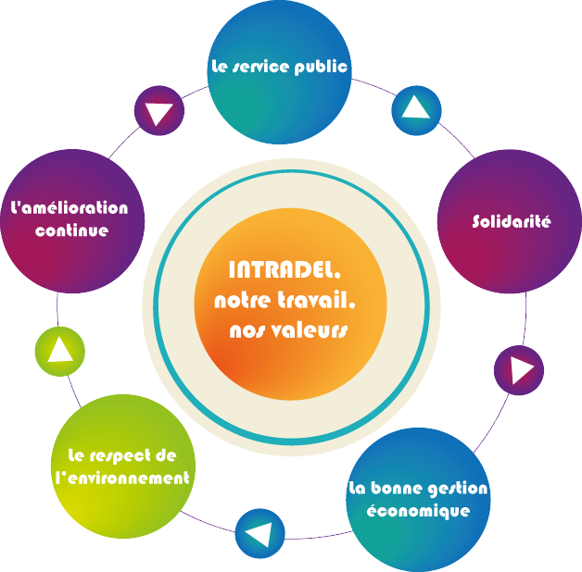
Politique environnementale Intradel

Slide 6
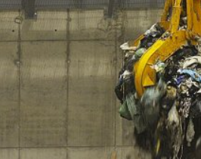
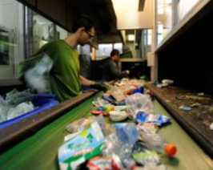
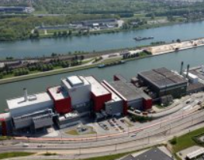
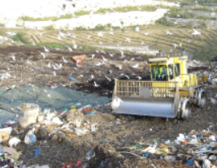
Objectifs environnementaux
Réduction de la quantité totale de déchets sous les
Atteindre un taux de recyclage des déchets ménagers de
Atteindre un taux de recyclage-valorisation de
Elimination en sécurité du résidu ultime
476 kg/hab.an
72%
97%
< 3%

Slide 7
Quelques chiffres - Déchets Ménagers*
Objectif à 2025
476 kg/hab./an
Bilan 2022
469 kg/hab./an
* Déchets ménagers = Total des collectes = porte-à-porte + recyparcs + Ressourcerie

Slide 8
Quelques chiffres - Evolution Déchets Ménagers

Slide 9
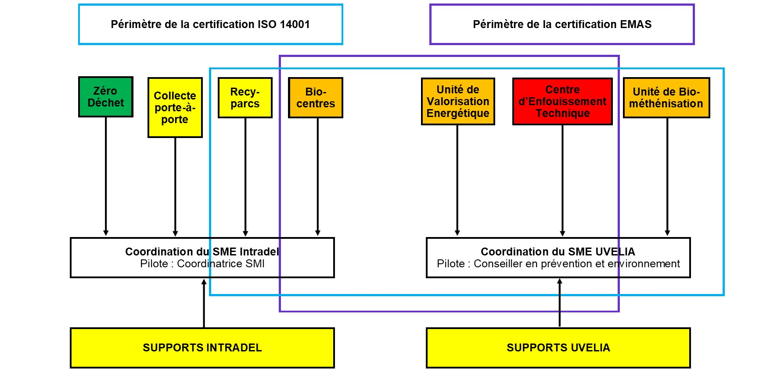
Intradel – Infrastructures EMAS

Slide 10

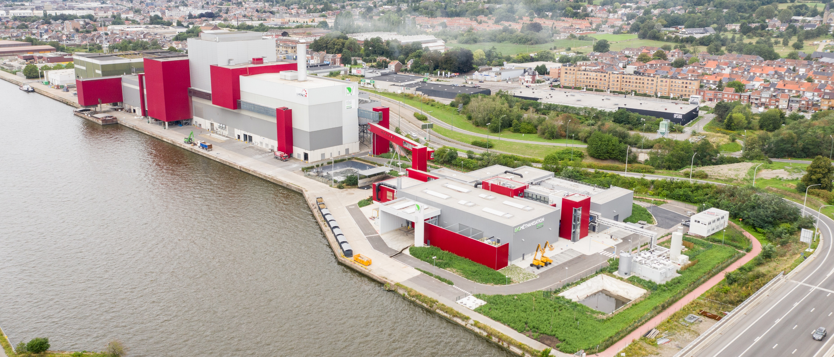
Intradel & Uvelia
Société d’exploitation créée par Intradel
  UVE : unité de valorisation énergétique
  UBDO : unité de biométhanisation des déchets organiques
  CET : centre d’enfouissement technique

Slide 11
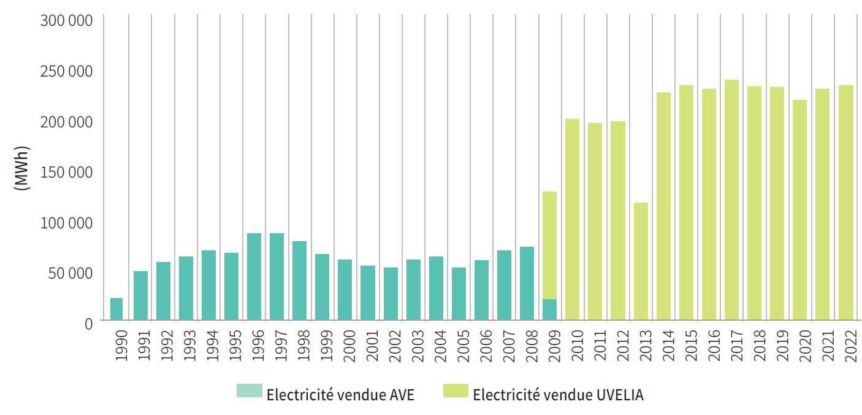
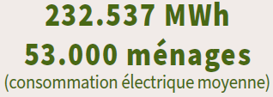
UVE – unité de valorisation énergétique
Vente d’électricité UVE
Traitement de
370.000 tonnes
de déchets
(en 2022)
Quelques indicateurs
  Réactifs traitement des fumées
  Emissions atmosphériques
  Apports …

Slide 12
CET – centre d’enfouissement technique
Déchets enfouis en 2022
Enfouissement de
100.000 tonnes
de résidu ultime
(en 2022)
Quelques indicateurs
  Biogaz produit
  Rejets d’eaux usées
  Odeurs …
*REFIOMS : Résidu d’Epuration des Fumées d’Incinération d’Ordures Ménagères

Slide 13

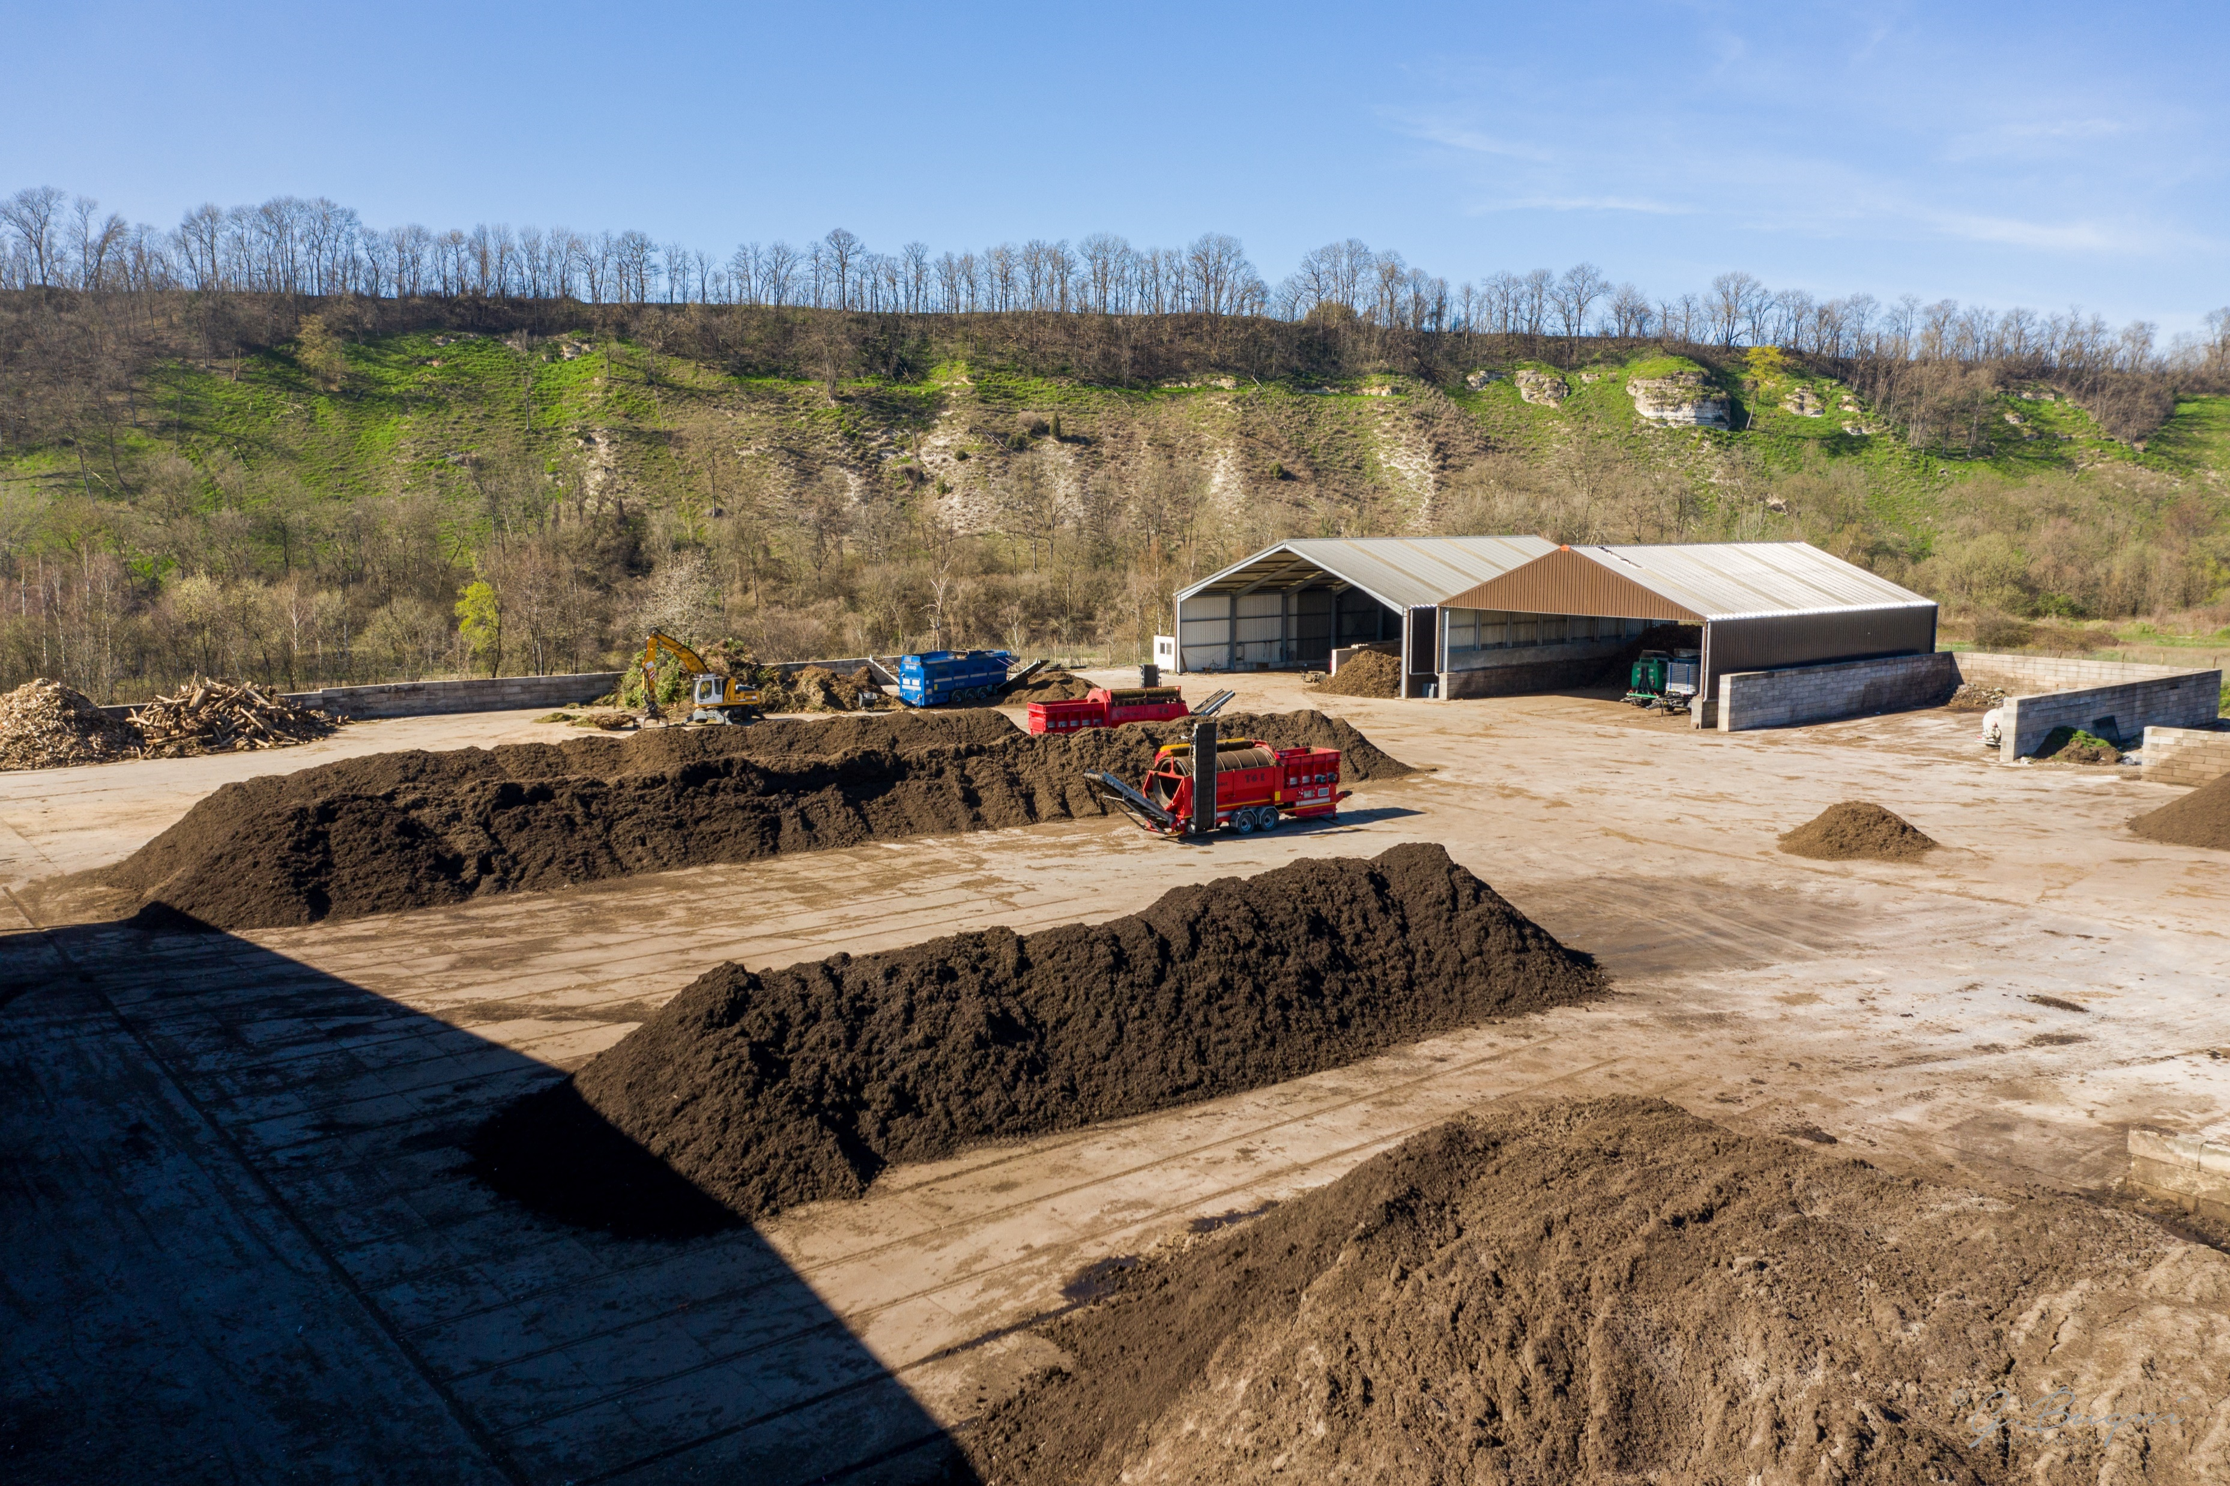
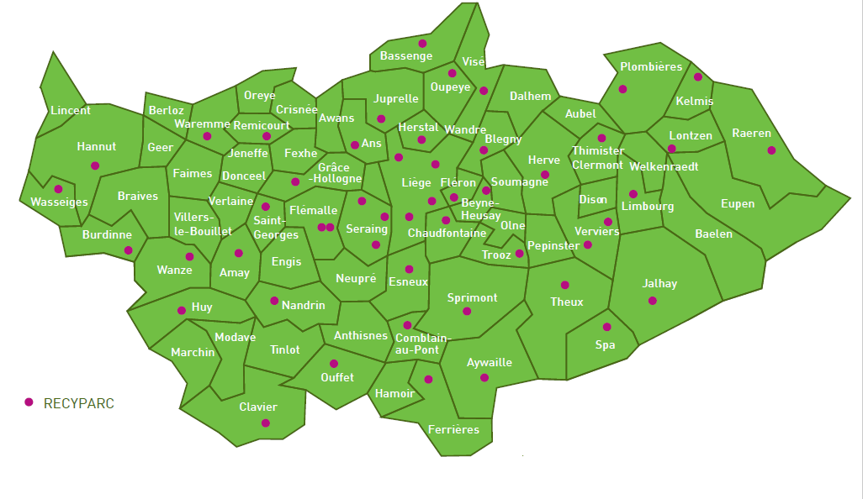
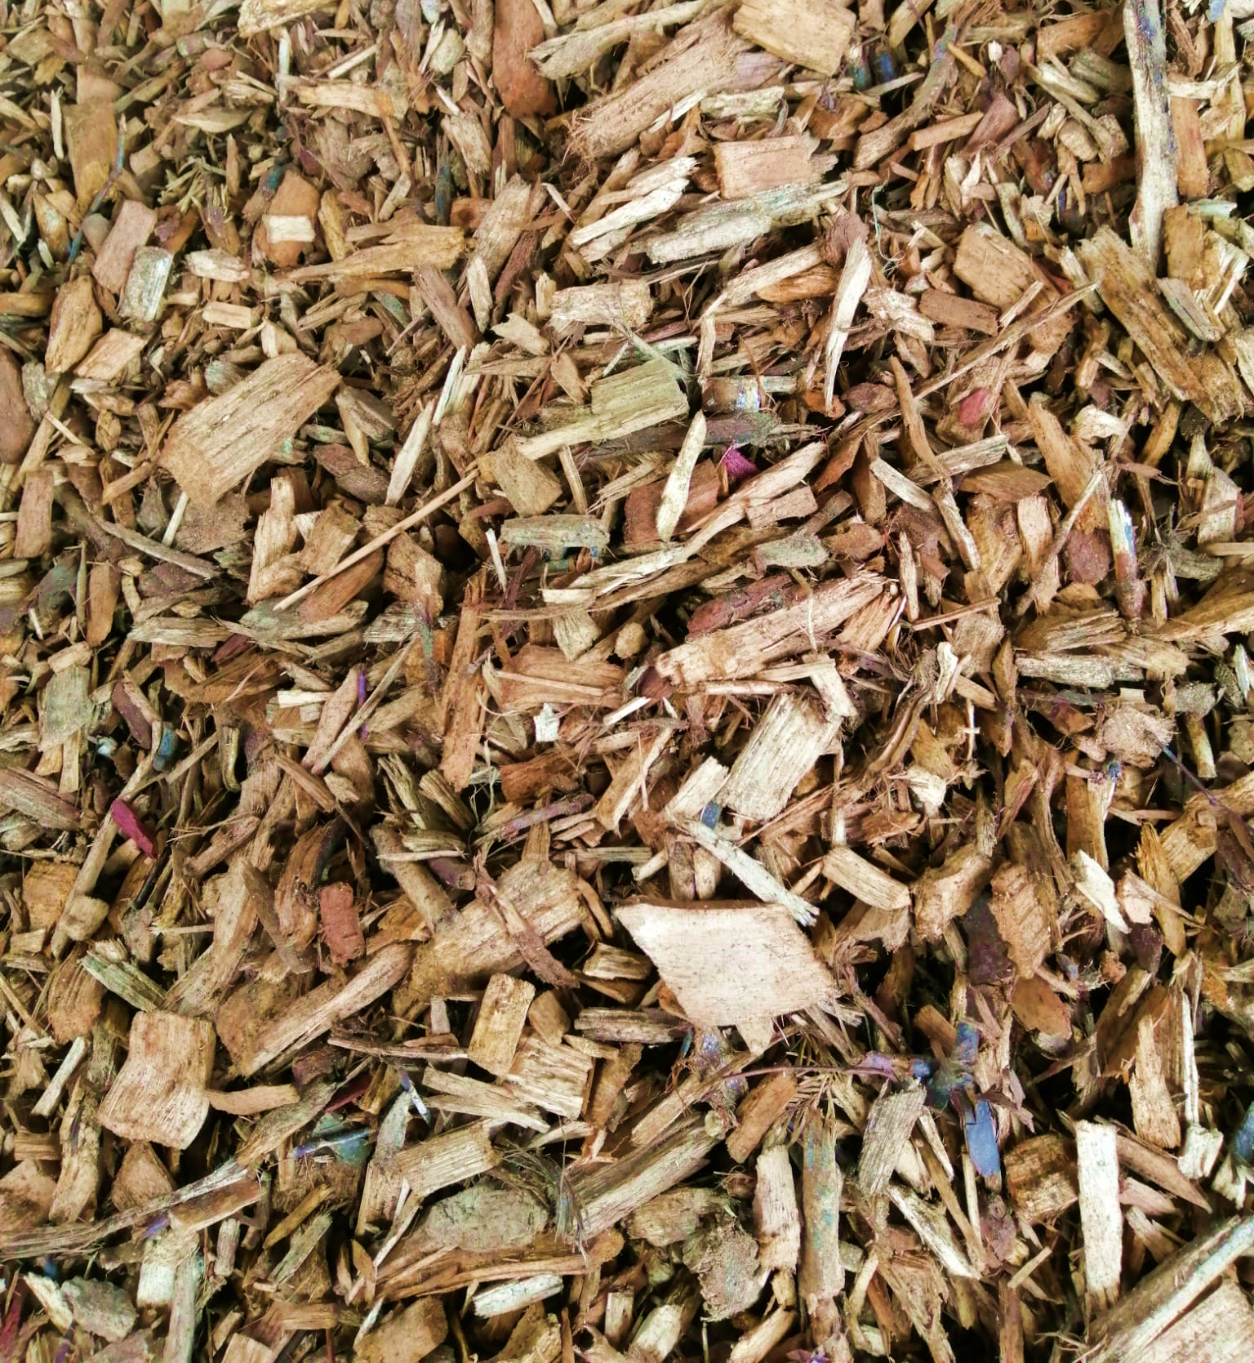

Biocentres – Traitement des déchets verts
Biocentre
Lixhe
Biocentre
Grâce-Hollogne
Biocentre
Soumagne

Slide 14
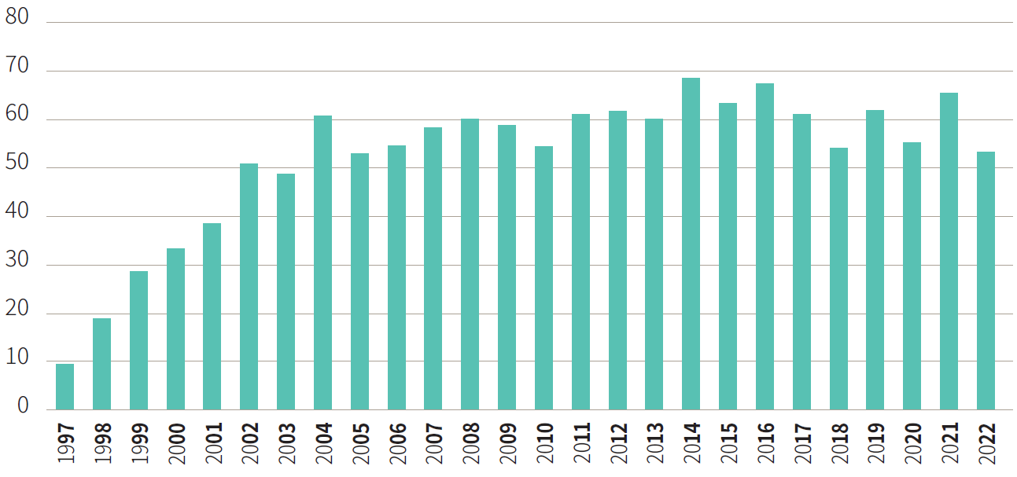
- Quantités de déchets verts ménagers
[kg/an/habitant]

Slide 15
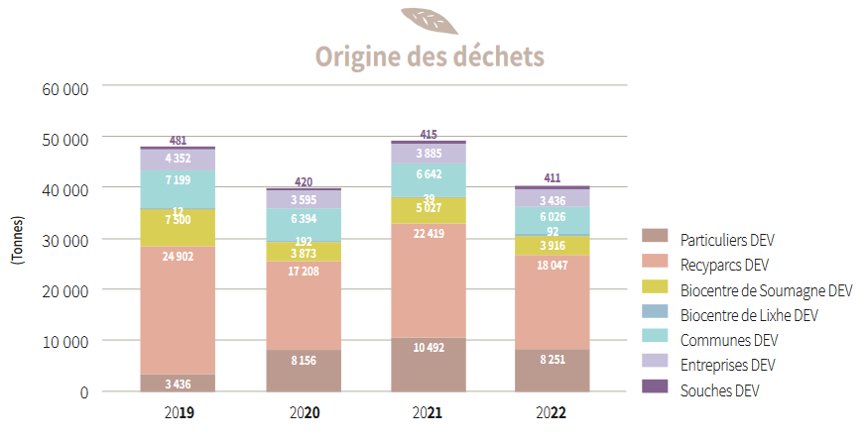
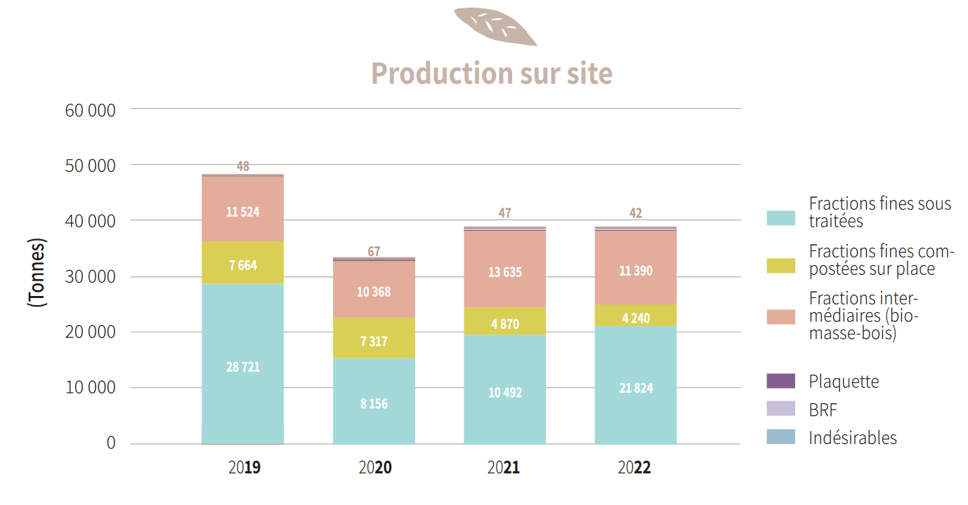
de Grâce-Hollogne

Slide 16
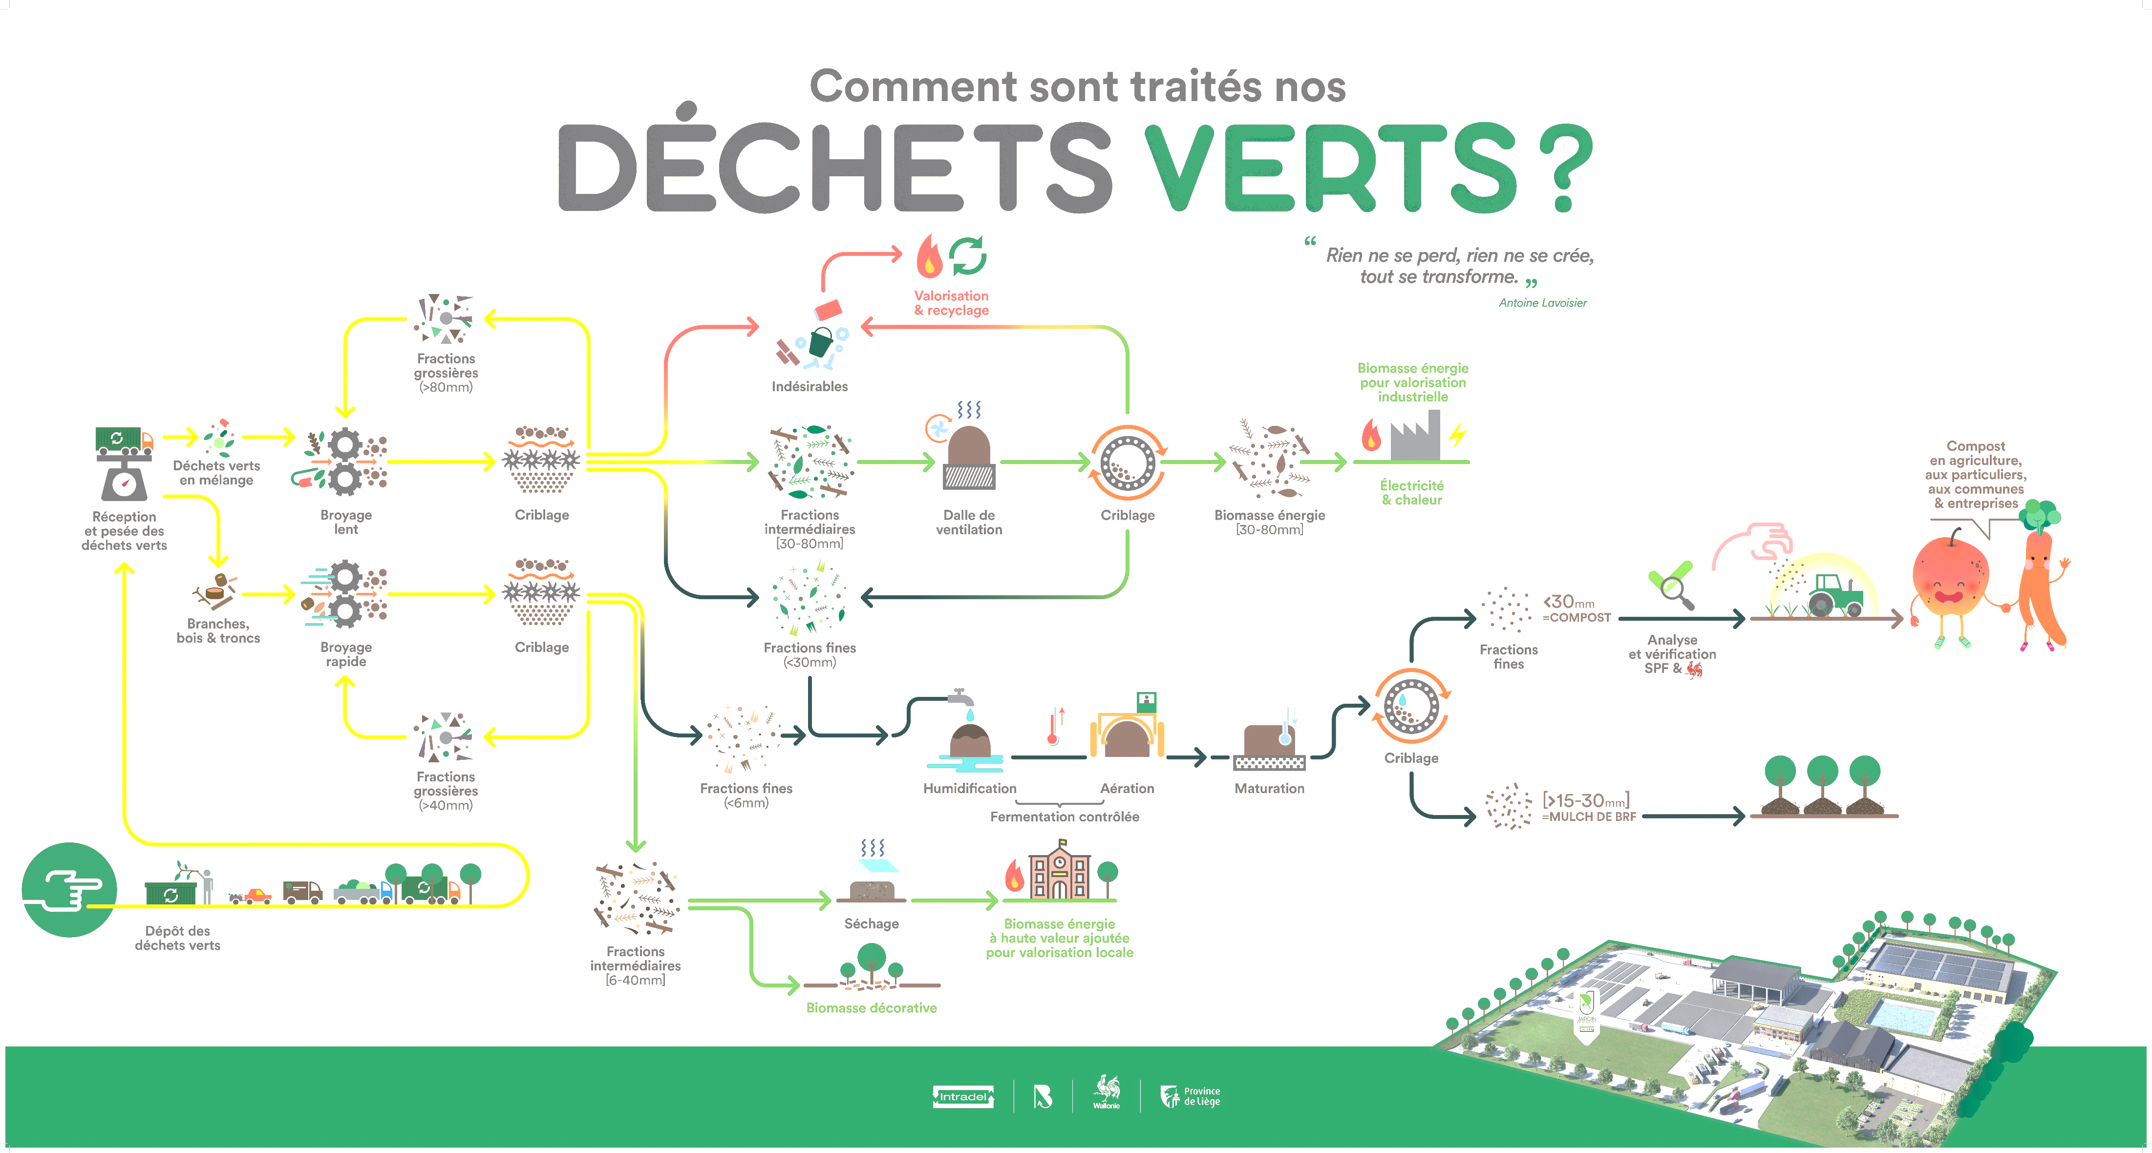

Slide 17
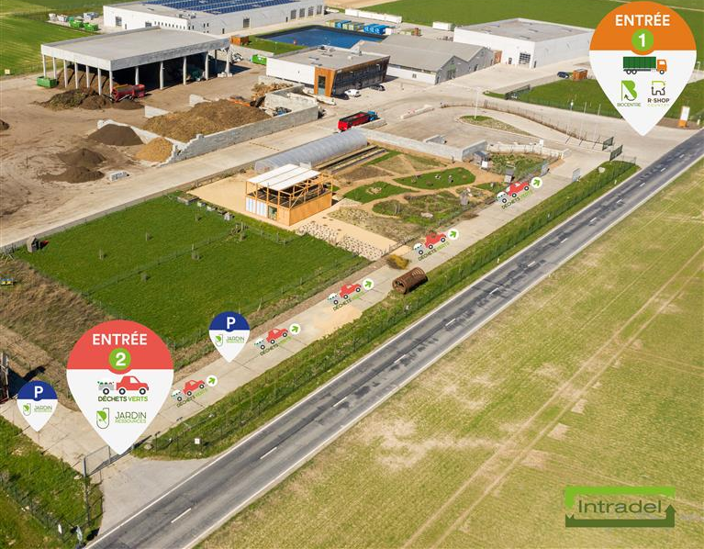

Visite Pôle Ressources
Pôle Ressources
  Biocentre de Grâce-Hollogne
  Jardin Ressources
  Ressourcerie du Pays de Liège
  ElectroSOFIE
2 visites prévues = 2 groupes
  Visite du biocentre (30 minutes)
  Visite du Jardin Ressources (30 minutes)

Slide 18
Avantages – EMAS & ISO 14001
Outils EMAS étendus à toute l’Intercommunale et au-delà des aspects environnementaux (analyse SWOT, besoins des parties prenantes, gestion des compétences, procédures) → intégration au management
Veille réglementaire = aide pour le renouvellement des permis des biocentres
Certification = reconnaissance de notre engagement et de nos efforts en faveur de l’environnement
Certification = obligation d’améliorer nos performances environnementales (en lien avec nos valeurs)

Slide 19
Contact
Sandra Moreels
INTRADEL – Administration générale
Coordinatrice Systèmes de Management
Intégrés (SMI)
sandra.moreels@intradel.be
04/240.75.29
Virginie Dieu
INTRADEL - Service Traitement/études/R&D
Responsable du département
Recyclage/valorisation matières
virginie.dieu@intradel.be
0471/80.83.95

Slide 20
Merci de votre attention

